Slide 1

정렬 – 퀵, 머지
By. 이희광
SecurityFACT
알고리즘 스터디

Slide 2
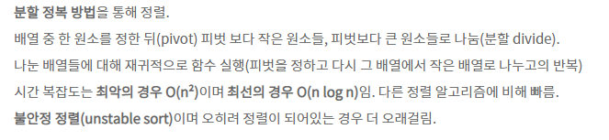
1. 퀵
SecurityFACT
알고리즘 스터디

Slide 3
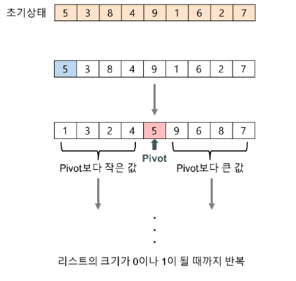
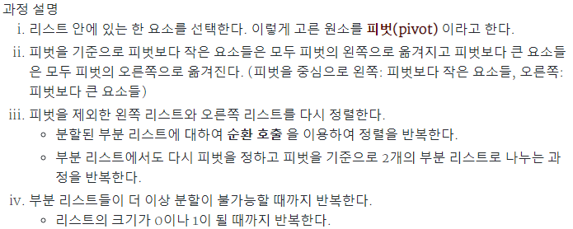
1. 퀵
SecurityFACT
알고리즘 스터디

Slide 4
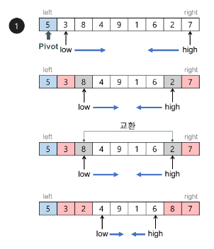
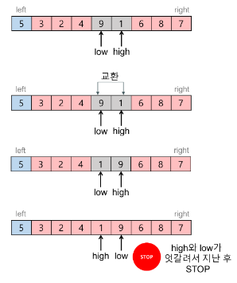
1. 퀵
SecurityFACT
알고리즘 스터디

Slide 5
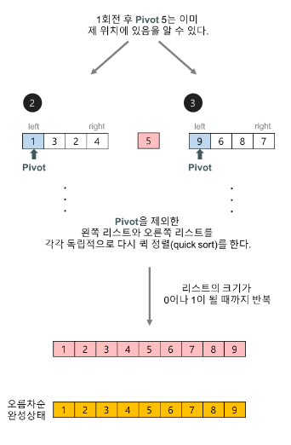
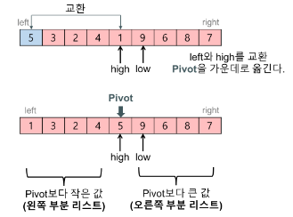
1. 퀵
SecurityFACT
알고리즘 스터디

Slide 6
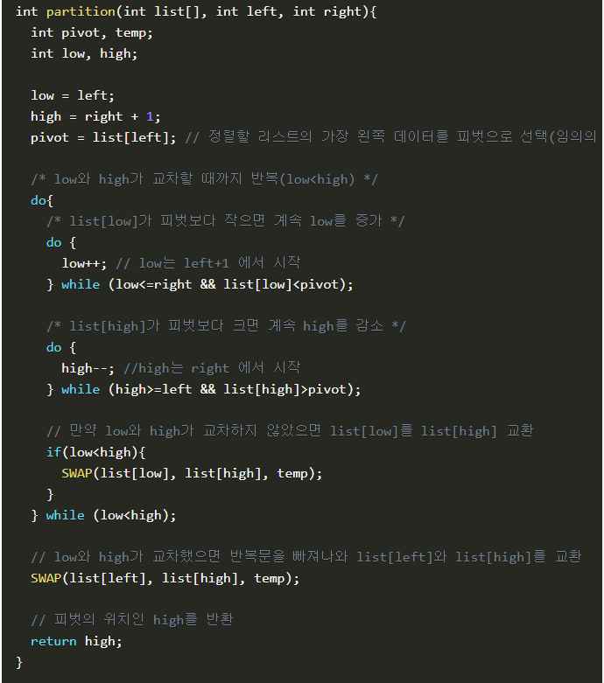
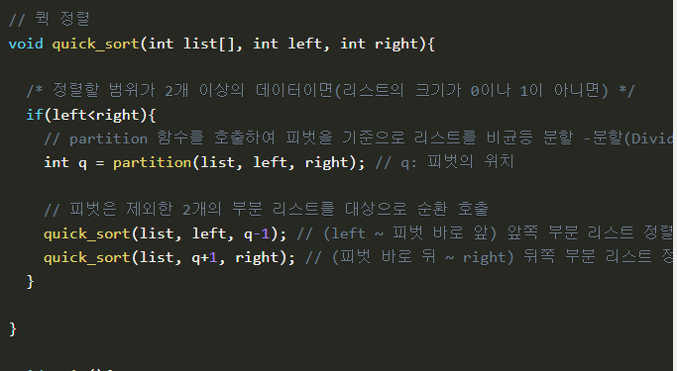
1. 퀵
SecurityFACT
알고리즘 스터디

Slide 7
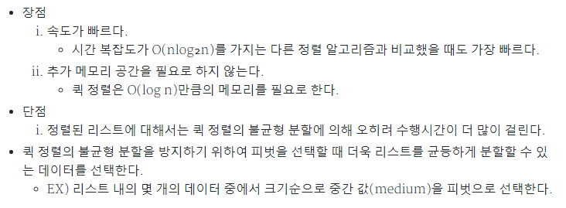
1. 퀵
SecurityFACT
알고리즘 스터디

Slide 8
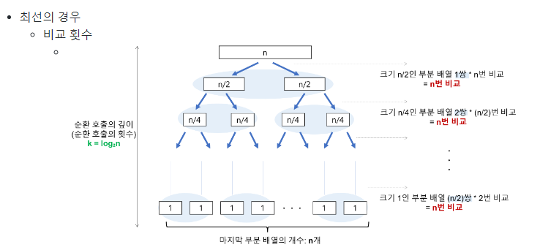
1. 퀵
SecurityFACT
알고리즘 스터디

Slide 9
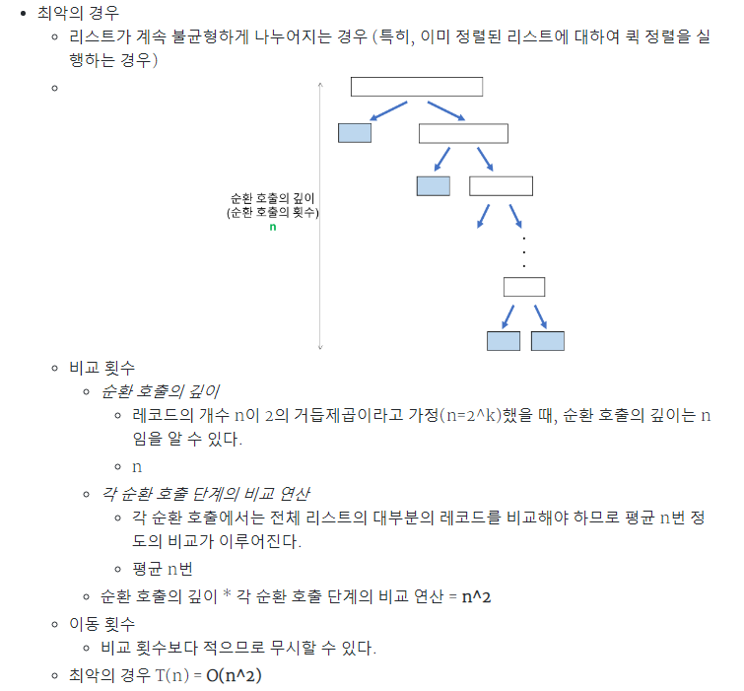
1. 퀵
SecurityFACT
알고리즘 스터디

Slide 10
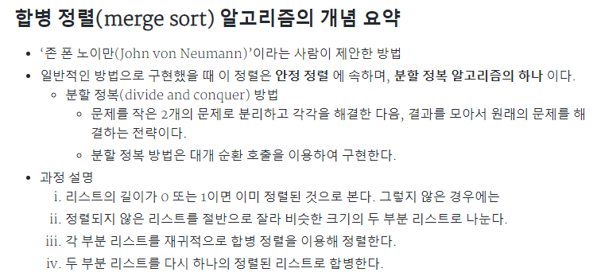
2. 합병정렬
SecurityFACT
알고리즘 스터디

Slide 11
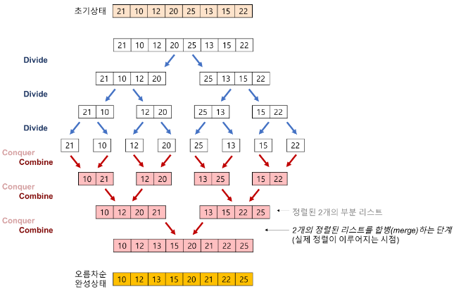
2. 합병정렬
SecurityFACT
알고리즘 스터디

Slide 12
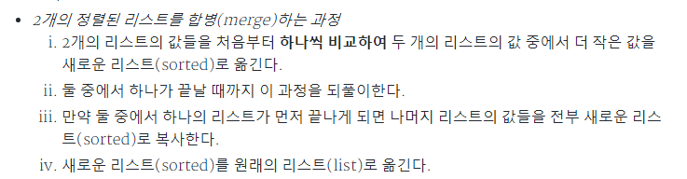
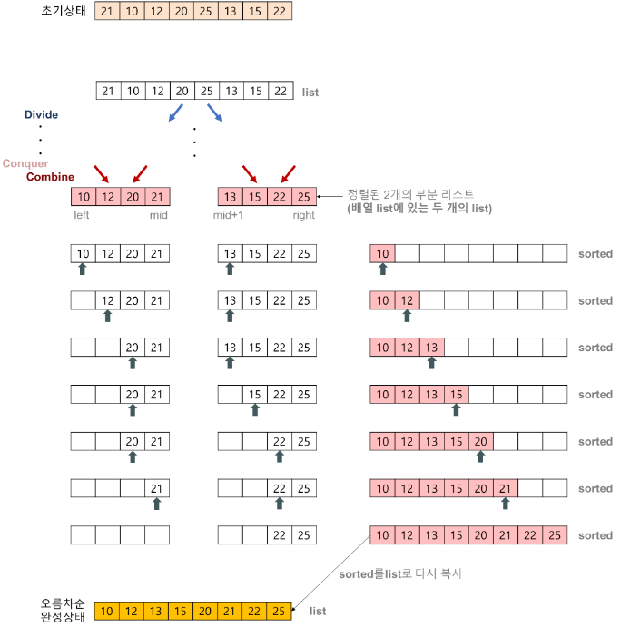
2. 합병정렬
SecurityFACT
알고리즘 스터디

Slide 13
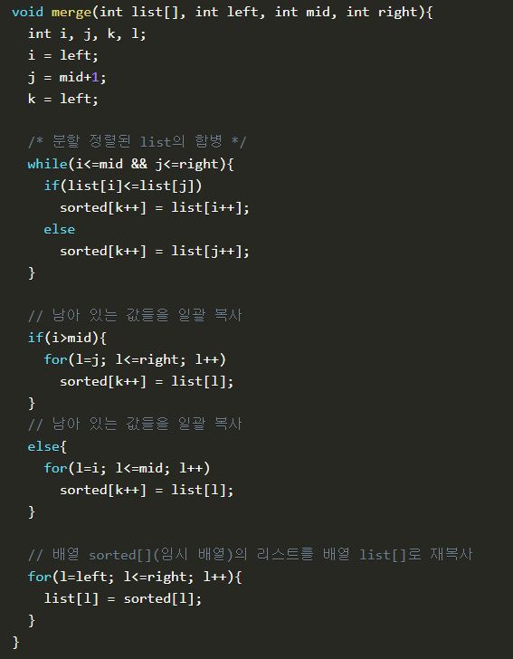
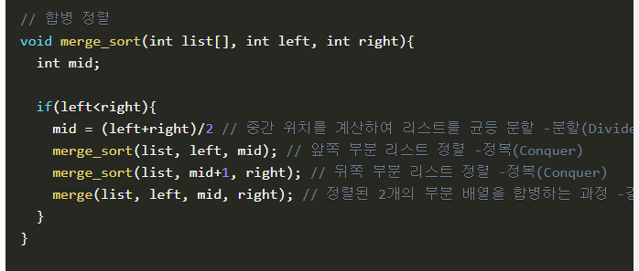
2. 합병정렬
SecurityFACT
알고리즘 스터디

Slide 14
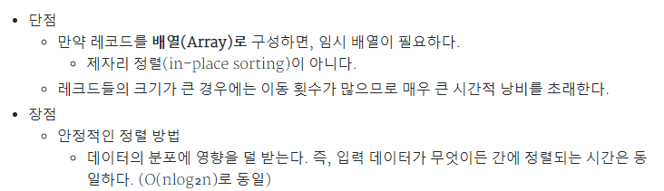
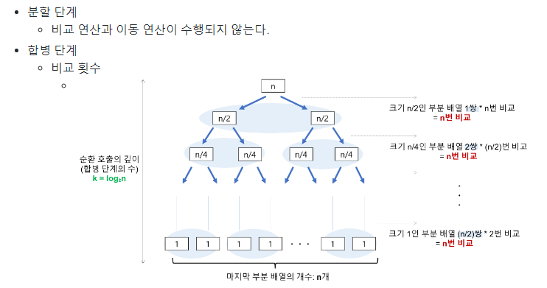
2. 합병정렬
SecurityFACT
알고리즘 스터디

Slide 15
감사합니다.
By. 이희광

